Slide 1

大学物理学
ANHUI UNIVERSITY
第二章 牛顿运动定律
安徽大学出版社

Slide 2
第二章 牛顿运动定律
2－1 牛顿运动定律
2－2 物理量的单位和量纲
2－3 牛顿定律的应用举例
*2－4 非惯性系 惯性力

Slide 3
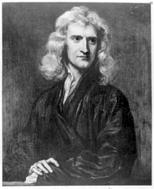
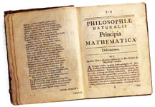
2－1 牛顿运动定律
1686年，牛顿(Newton)在他的《自然哲学的数学原理》一书中发表了牛顿运动三定律.
牛顿（1643－1727）
英国物理学家, 经典物
理学的奠基人 .
*牛顿关于运动的三个定律，是整个动力学的基础

Slide 4

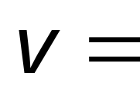
一、牛顿第一定律(Newton’s First Law)
表述：任何物体都要保持其静止或匀速直线运动状态，直
到外力迫使它改变运动状态为止 .
说明：
惯性( inertia) 任何物体都具有保持其运动状态不变的性质.
力(force) 力是引起运动状态改变的原因，而不是保持物体运动状态的原因。
惯性系：在惯性系下，如果物体所受合外力为0，在物体保持其运动状态不变。
* 一个参照系是否为惯性系，要由观察和实验来判断.根据天文观察，以太阳系研究行星运动时发现行星运动遵守牛顿定律，所以太阳系是一个惯性系。
* 地球是否为惯性系？
时
恒矢量
Notes:
说明：（1）一个参照系是否为惯性系，要由观察和实验来判断。天文学方面的观察证明，以太阳中心为原点，坐标轴的方向指向恒星的坐标轴是惯性系。理论证明，凡是对惯性系做匀速直线运动的参照系都是惯性系。
（2）地球是否为惯性系？因为它有自转和公转，所以地球对太阳这个惯性系不是作匀速直线运动的，严格讲地球不是惯性系。但是，地球自转和公转的角速度都很小，故可以近似看成是惯性系。

Slide 5


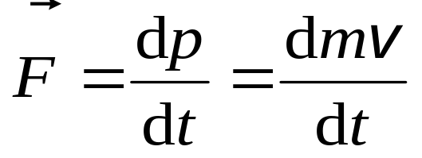
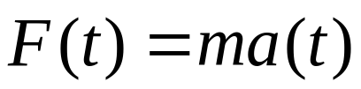
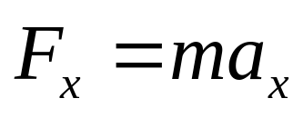
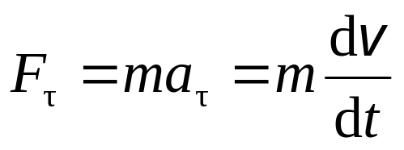
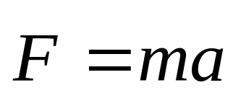
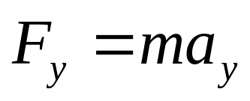
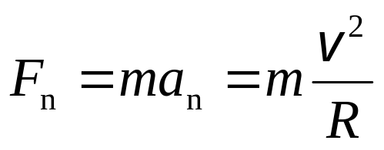
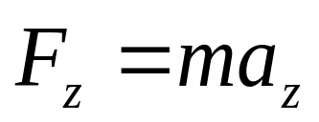
二、牛顿第二定律(Newton’s Second Law)
定义：动量为 的物体，在合外力 的作用下，
其动量随时间的变化率应当等于作用于物体的合外力.
当m为常量时，
分量式
Notes:
在物理学中，动量是与物体的质量和速度相关的物理量, p（动量）=m（质量）·v（速度）
一般而言，一个物体的动量指的是这个物体在它运动方向上保持运动的趋势。

Slide 6
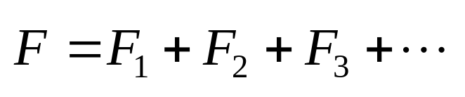
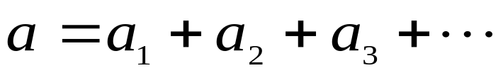
体现瞬时关系
牛顿定律的研究对象是单个物体（质点）
适用于惯性系
力的叠加原理（矢量性）
伽利略变换不变性（力学相对性原理）
力学规律在一切惯性系中都具有相同的形式

Slide 7
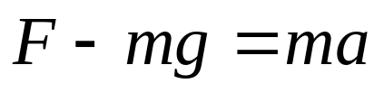
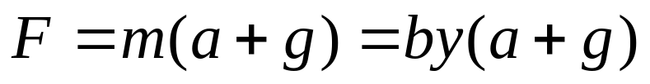
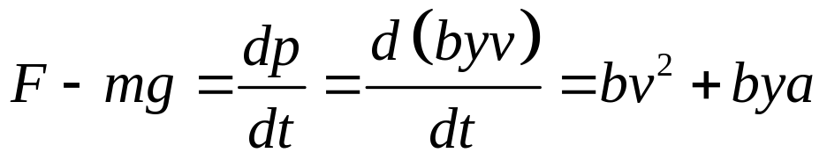
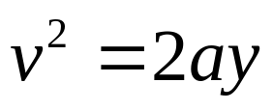
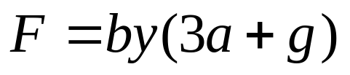
应用举例：
用力匀加速（加速度为a）提起一条线密度为b的铁链，求当提起高度为y时，提升力的大小。
解法一：
据牛顿第二定律有
得：
解法二：
据牛顿第二定律有
考虑到匀加速运动：
得：
Notes:
在提拉的过程中，m是随时间变化的，这个时候牛顿第二定律体现不出瞬时性，所以要解决这个问题还要从定义出发。

Slide 8
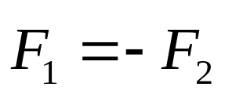
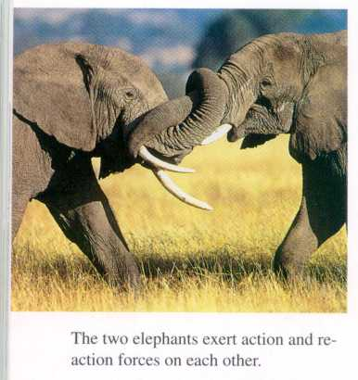
三、牛顿第三定律(Newton’s Third Law)
定义：两个物体之间作用力和反作用力,沿同一直线,大小相等,方向相反,分别作用在两个物体上.
作用力和反作用力成对，
同时产生，同时消灭.
(2) 分别作用于两个物体上，
不能抵消.
(3) 属于同一种性质的力.
(4) 物体静止或运动均适用.
The two elephants exert action and reaction forces on each other.
Notes:
牛顿第一定律和牛顿第二定律解决的是单个物体在不同的力学情境下所遵循的规律问题，但是自然界是物质的，不同的物体之间是相互联系、相互影响、相互作用的，对于力，不能脱离受力物体和施力物体而独立存在，讨论时必然要涉及施力物体与受力物体间的相互作用及它们之间所遵循的规律，牛顿第三定律揭示的恰恰就是这一规律。
力是物体对物体的作用：只要谈到力就一定存在施力物体和受力物体：用手拉弹簧，弹簧受到手的拉力，弹簧发生形变手也因而受到弹簧力的作用而产生形变；平静的湖面上停着两只小船一只船上的人用船桨用力去推另一只小船，结果两只小船同时从静止开始向相反的方向运动
四同：同大小，同直线，同性质，同时性
三不同：方向相反，作用点分别在两物体上，作用效果不能相互抵消
划船时桨向后推水，水就向前推桨，从而将船推向前进

Slide 9


*常见的几种力
重力：地球表面附近的物体受到地球的吸引作用。
方向与重力加速度的方向相同
弹力：发生形变的物体，由于要恢复原状，对与其接触的物体会产生力的作用，这种力叫作弹力。弹力有三种表现形式：正压力（支撑力）、拉力、弹簧的弹力。
滑动摩擦力
摩擦力：
静摩擦力
最大静摩擦力
流体阻力：
物体在流体中运动受到流体的阻碍作用。

Slide 10








*自然界四种基本相互作用
作用距离
相对强度
传递作用的
微观粒子
种类
作用对象
(cm)
( cm处)
引力
所有粒子
引力子
弱力
大多数粒子
<
中间玻色子
电磁力
带电粒子
光子
强力
强子
<
1
胶子
万有引力(gravitational force) 使地球从宇宙中聚合而成，绕太阳旋转；
电磁力(electromagnetic force)：使原子聚合为一体，产生物质；
强力(strong force)：除氢外还产生其它元素，从而生命得以形成；
弱力(weak force) ：使星球发光发热，否则，生命不能持续.
Notes:
迄今为止，人类了解得最多的是电磁力，了解得最早但最少的是引力.
由于弱力是由玻色子的发射（或吸收）所造成的，所以它是一种非接触力。W或Z玻色子。
在粒子物理学中，胶子（gluon）是负责在两个夸克之间传递强作用力的基本粒子，类似光子负责在两个带电粒子之间传递电磁力一般，胶子把几个夸克捆绑在一起，使之形成质子、中子及其它强子，或形成π介子、K介子及其它介子。
但在原子的尺度时，我们必须用量子化的电磁场来描述，这种描述法，就是把两粒子之间的作用看成是在交换光子。

Slide 11
2－2 物理量的单位和量纲
*1960年，第十一届国际计量大会通过了国际单位制（SI）
*1984年2月27日，我国国务院颁布实行以国际单位制为基础的法定单位制 .
基本物理量
长度(length) L 米 m
时间(time) T 秒 s
质量(mass) M 千克 kg
电流(electricity) I 安培 A
热力学温度(thermodynamic temperature) Θ 开尔文 K
物质的量(amount of substance) N 摩尔 mol
发光强度(luminous intensity) J 坎德拉 cd

Slide 12

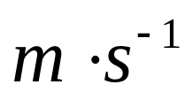

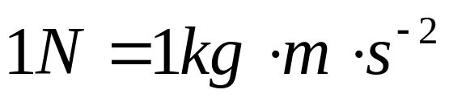
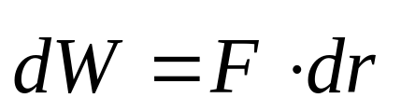

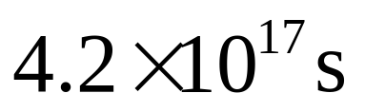
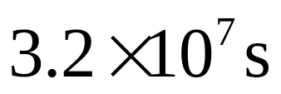
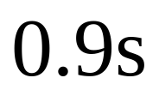
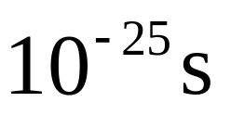
导出量
速率
力
功
实际时间过程的时间
宇宙年龄
约 （140亿年）
地球公转周期
人脉搏周期 约
最短粒子寿命
Notes:
功是一个过程量，力对位移的积累，也可以说是力的空间积累效应，标量

Slide 13
实际长度 |  | 实际质量
可观察宇宙半径 | 10²⁶m | 宇宙 | 10⁵³kg
地球半径 | 6.4×10⁶m | 太阳 | 2.0×10³⁰kg
说话声波波长 | 4×10⁻¹m | 地球 | 6.0×10²⁴kg
可见光波波长 | 6×10⁻⁷m | 宇宙飞船 | 10⁴kg
原子半径 | 1×10⁻¹⁰m | 最小病毒 | 9.0×10⁻¹⁴kg
质子半径 | 1×10⁻¹⁵m | 电子 | 9.1×10⁻³¹kg
夸克半径 | 1×10⁻²⁰m | 光子、中微子 | （静）0
Notes:
中微子个头小，不带电，可自由穿过地球，几乎不与任何物质发生作用，中微子是一种不带电﹑静止质量为零的基本粒子，1930年，德国科学家泡利预言中微子的存在
夸克：夸克是一种基本粒子，也是构成物质的基本单元。夸克互相结合，形成一种复合粒子，叫强子，强子中最稳定的是质子和中子，它们是构成原子核的单元。

Slide 14
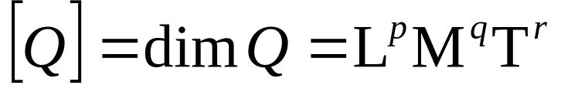
不考虑数字因素时，导出量(derived)与基本量(base)之间的关系可以用量纲(dimension)来表示.
用L、M和T分别表示长度、质量和时间三个基本量的量纲，其他力学量Q的量纲与基本量量纲之间的关系可按下列形式(dimension formula)表达出来：
其中p, q, r为量纲指数.如速度的dimQ = L T⁻¹.
注：①只有量纲相同的物理量才能相加减或用等号联接.
②无量纲量可以有单位.如行星轨道周期变短的速
率其单位是秒/世纪，但无量纲.
Notes:
物理现象或物理量的度量，叫做“量纲”，时间的长短（秒、分、时）、质量的大小（g、kg）、速度的快慢（km/h、m/s）等等，都是量纲，它们反映特定物理量或物理现象的度量，在物理学或者计算上常常以物理量的单位来表示。
速度的量纲是 LT-1
角速度的量纲是 T-1 力学中的辅助量：rad 无量纲量：量纲指数等于零，如弧度、摩擦系数等
力的量纲是 MLT-2

Slide 15
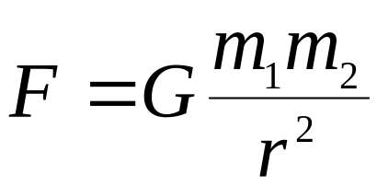
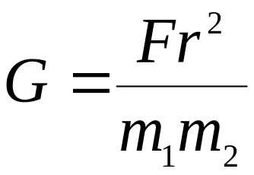

量纲作用
1）量纲可检验等式的正确性 .
2）可定出同一物理量不同单位间的换算关系 .
3）从量纲分析中定出物理常数的量纲和单位 .
4）探索物理规律 .
*要养成用量纲分析问题的习惯.
Notes:
单位换算

Slide 16
2－3 牛顿定律的应用举例
*应用牛顿定律解决问题时必须明确：
1.牛顿定律的适用范围
*牛顿定律适用于:宏观、低速、惯性系。
*对于不能看作质点的物体，可以作为质点系来处理.
2.解题思路和步骤
*选定合理的研究对象,分析其运动状态.
*分析研究对象受力情况,画出受力图,必要时采取隔离法.
*建立方便的坐标系,对各隔离体建立牛顿运动方程(分量式).
*解上述方程,数据计算最后进行,分析讨论结果.

Slide 17
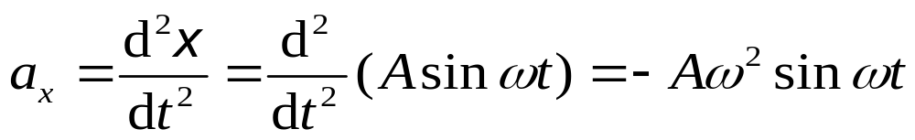
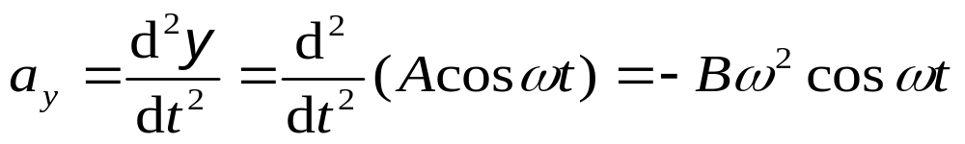
例1 质量为m的质点,在xy 平面上按x=Asinωt, y=Bcosωt 的规律运动,其中A, B,ω均为常量,求作用于质点的力.
解: 这是第一类问题(见课本),用求导的方法算出a, 再由动力学方程即得力.质点的加速度在x,y轴上的投影分别为
故作用于质点的力在x,y轴上的投影分别为

Slide 18
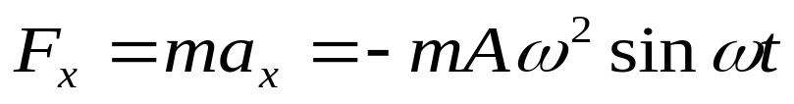
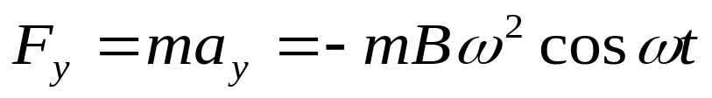
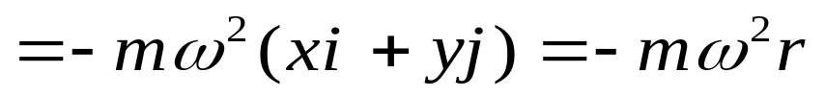

用矢量式表示,得
其中 是质点的位矢.
第一类问题：已知质点的运动方程，求作用于质点的力；
第二类问题：给定力函数和初始条件，求质点的运动方程。

Slide 19
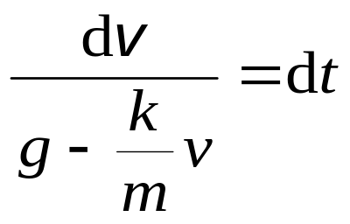
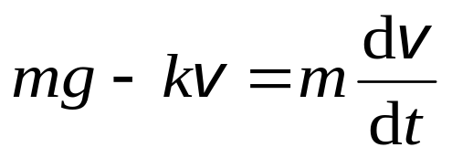
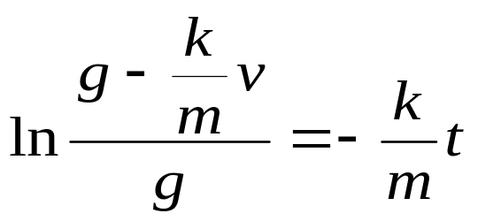
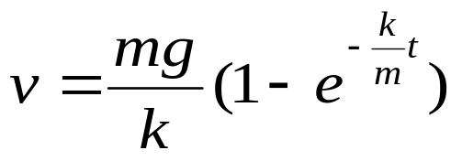
例2 质量为m的质点在空中由静止开始下落,在速度不太大的情况下,质点所受阻力F =-kv, 式中k为常数,试求:
(1) 质点的速度和加速度随时间变化的函数关系.
(2) 质点的运动方程
解: 以质点开始下落时刻为计时起点,开始下落的位置作为坐标原点O,竖直向下的方向为y轴的正方向,则质点所受重力为mg ,阻力为-kv ,故按牛顿第二定律,有
分离变量得
两边积分得
由此得

Slide 20
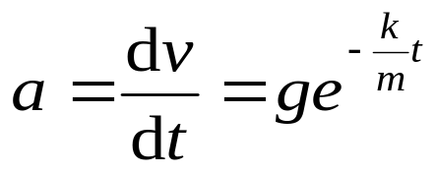
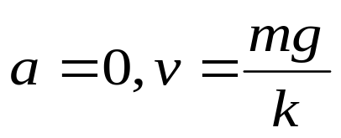

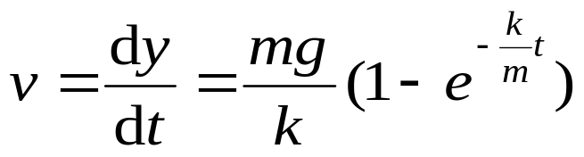
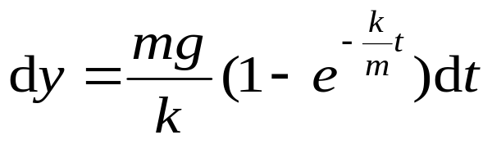
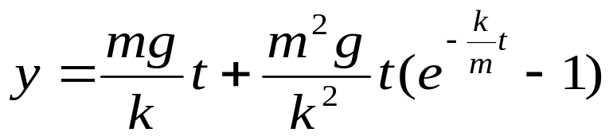
由定义可知,质点加速度为
当 时,
(解的分析见教材)
由速度的定义可知
分离变量得
注意到运动的初始条件，则积分可得

Slide 21
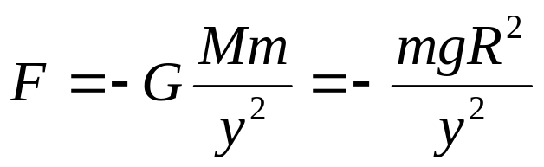


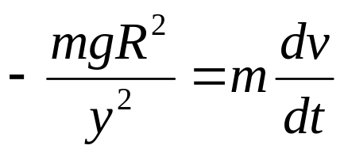
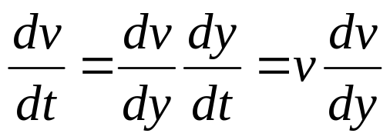

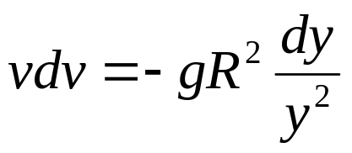
例3 竖直上抛的物体，最小应具有多大的初速度V₀才不再回到地球？（第二宇宙速度或逃逸速度）
解:如图所示,取地心为坐标原点,竖直向上方向 为正方向.则有
y
•
m
F
负号表示 方向和 轴正向相反.
y
根据牛顿第二定律
,又
R
o
分离变量得
Notes:
一类：天体之间的运动，来源于天体之间的万有引力；另一类：地球对物体的万有引力近似等于物体的重力GM=R2g

Slide 22


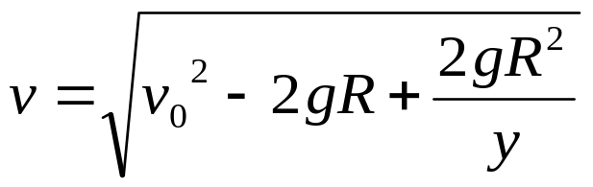
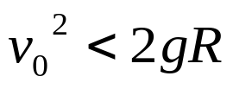



取开始上抛时刻为计时起点,则 时,
两边积分可解得
分情况讨论:
当 时，总有一个适合的 能使 ，物体就在
此折回地面。当 时，上升速度总是大于零的,物
体就不会返回地面.
故物体不返回地面的最小发射速度为:
Notes:
第一宇宙速度（又称环绕速度）：是指物体紧贴地球表面作圆周运动的速度(也是人造地球卫星的最小发射速度)。大小为7.9km/s ——计算方法V= sqrt(gR)
第二宇宙速度（又称脱离速度）：是指物体完全摆脱地球引力束缚，飞离地球的所需要的最小初始速度。大小为11.2km/s
第三宇宙速度（又称逃逸速度）：是指在地球上发射的物体摆脱太阳引力束缚，飞出太阳系所需的最小初始速度。其大小为16.7km/s。
第四宇宙速度：是指在地球上发射的物体摆脱银河系引力束缚，飞出银河系所需的最小初始速度，约为110-120km/s，指在银河内绝大部分地方所需要的航行速度

Slide 23
经典力学的局限性
1、适用范围：宏观、低速
2、绝对时空观:
经典力学总结了低速物体的运动规律，它反映了牛顿的绝对时空观。绝对时空观认为时间和空间是两个独立的观念，彼此之间没有联系，分别具有绝对性。绝对时空观认为时间与空间的度量与惯性参照系的运动状态无关，同一物体在不同惯性参照系中观察到的运动学量（如坐标、速度）可通过伽利略变换而互相联系。这就是力学相对性原理：一切力学规律在伽利略变换下是不变的。
然而现代科学证实，宇宙中根本不存在绝对静止的空间和物质，也不存在绝对流逝的时间。在爱因斯坦的相对论中，时间与空间都具有相对的意义，而且时间和空间是相互联系和相互制约的。

Slide 24
本章作业
习题：5，7，10
说明：下周一交
要求：独立思考，独立完成；作业本上注明学号、姓名

Slide 25





选择题1 质量为0.25kg的质点,受力 的作用，t=0时该质点以 的速度通过坐标原点，该质点任意时刻的位置矢量是
（A）
（B）
（C）
（D）条件不足，无法确定
说明：已知力和初始条件，求运动，需用积分，分离变量法

Slide 26









选择题2 一轻绳跨过一定滑轮，两端各系一重物，它们的质量分别为m₁和m₂，且m₁>m₂（滑轮质量及一切摩擦均不计），此时系统的加速度大小为a，今用一竖直向下的恒力 代替m₁，系统的加速度大小为a ′ ，则有
（A）
（B）
（C）
（D）条件不足，无法确定
用恒力F取代m₁后

Slide 27





填空题1 质量为m的物体用平行于斜面的细线连接并置于光滑的斜面上，若斜面向左边做加速运动，当物体刚脱离斜面时，它的加速度的大小为

Slide 28







填空题2 质量为m的质点，在变力 作用下沿Ox轴做直线运动，若已知t=0时，质点处于坐标原点，速度为 ，则质点运动微分方程为 ，质点速度随时间变化规律为 ，质点运动学方程为

